Slide 1
2021.10.22(加班)~2021.10.25
工作日報
記錄人：葉柏漢
記錄日期：2021.10.25
工作時間：
18:00~19:00
08:30~17:30

Slide 2

本日工作事項
Day work
修改數值bug(加班)
修改數值bug

Slide 3
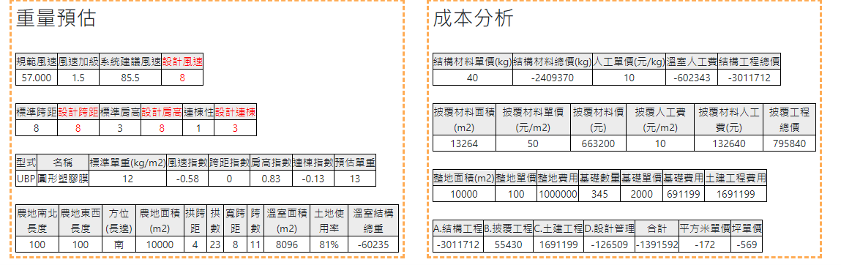
修改數值bug
Project planning
單重與價錢的部分接已修正

Slide 4
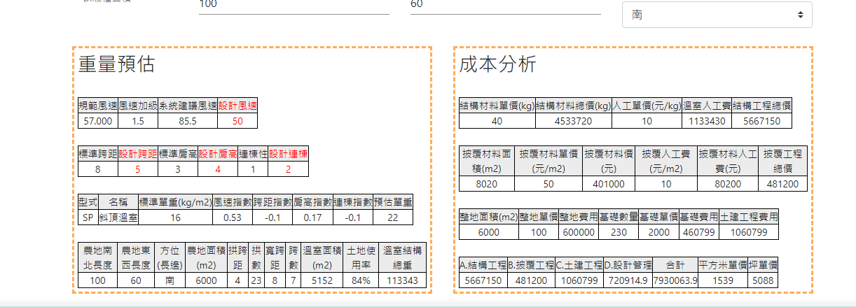
修改數值bug(溫室載重設計)
Project planning
數值皆以修正正確 有對照excel試算過

Slide 5
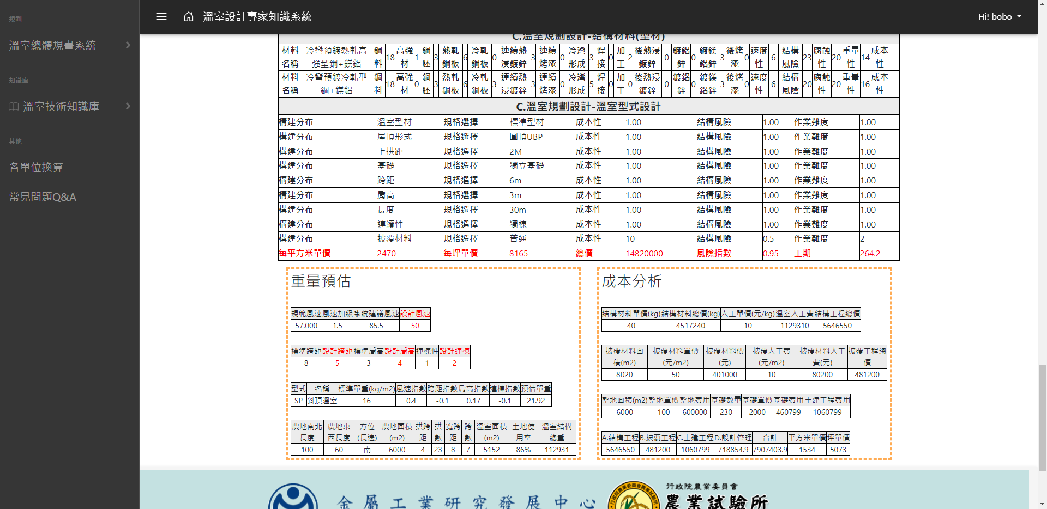
修改數值bug(規劃結果)
Project planning
切換表單時 數值有誤 還未更改

Slide 6
謝謝觀看

